Slide 1

Modulární systém dalšího vzdělávání pedagogických pracovníků JmK v přírodních vědách a informatice CZ.1.07/1.3.10/02.0024
Průchod grafu do šířky

Slide 2
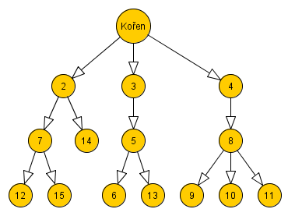
Průchod grafu do šířky

Slide 3
Průchod grafu do šířky
Způsob jak projít grafem z vybraného vrcholu, abychom postupně navštívili všechny jeho vrcholy
Procházíme zleva a „po patrech“ daného grafu
Pro naprogramování používáme frontu

Slide 4
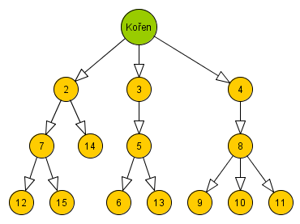
Průchod grafu do šířky

Slide 5
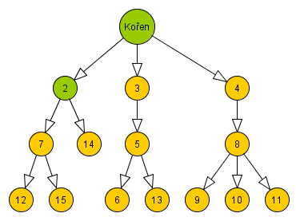
Průchod grafu do šířky

Slide 6
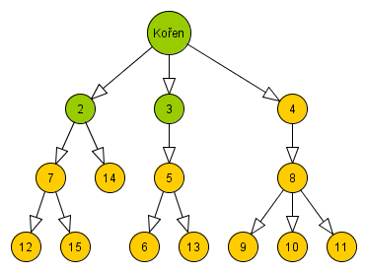
Průchod grafu do šířky

Slide 7
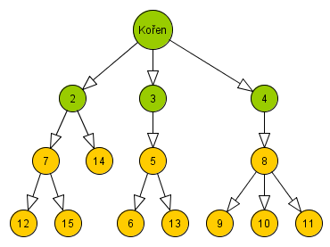
Průchod grafu do šířky

Slide 8
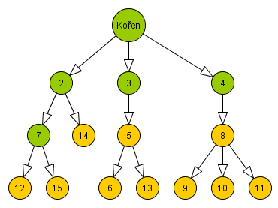
Průchod grafu do šířky

Slide 9
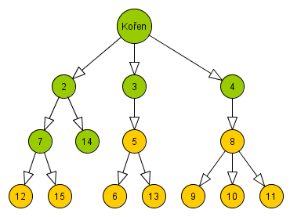
Průchod grafu do šířky

Slide 10
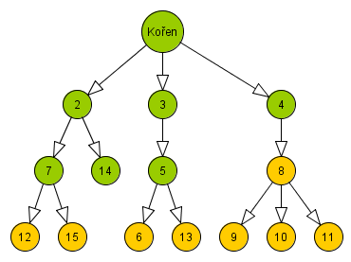
Průchod grafu do šířky

Slide 11
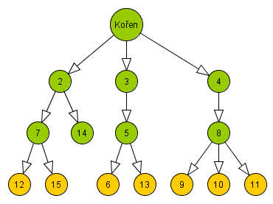
Průchod grafu do šířky

Slide 12
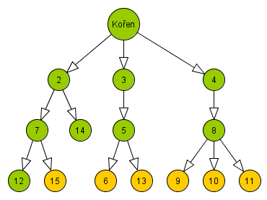
Průchod grafu do šířky

Slide 13
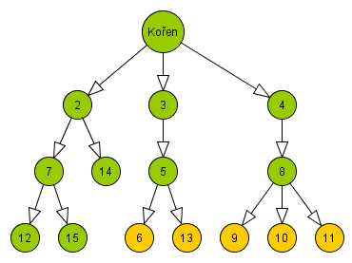
Průchod grafu do šířky

Slide 14
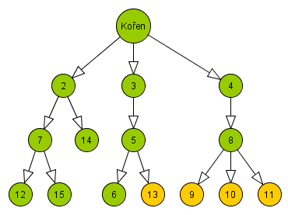
Průchod grafu do šířky

Slide 15
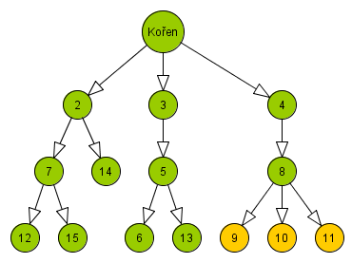
Průchod grafu do šířky

Slide 16
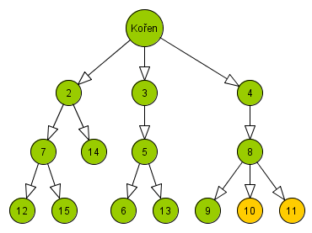
Průchod grafu do šířky

Slide 17
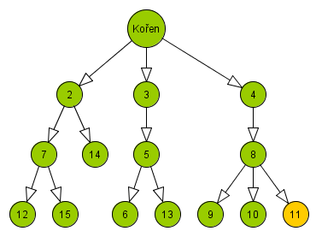
Průchod grafu do šířky

Slide 18
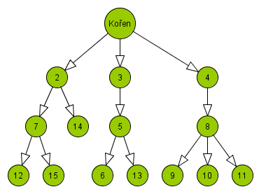
Průchod grafu do šířky

Slide 19
Fronta
Využívá se pro průchod do šířky
Má dvě základní funkce push a shift.
Push – vloží prvek na konec fronty
Shift – sejme prvek ze začátku fronty

Slide 20
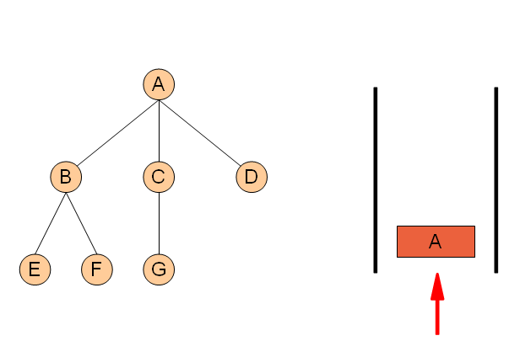
Push iniciálního prvku A do fronty

Slide 21
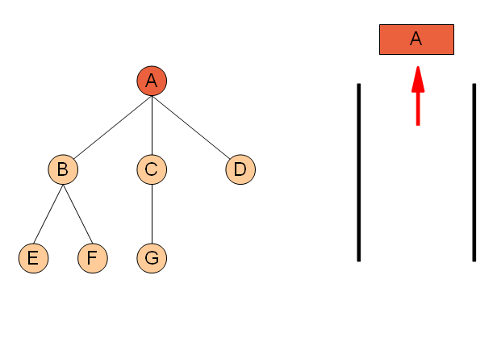
Shift horního prvku fronty

Slide 22
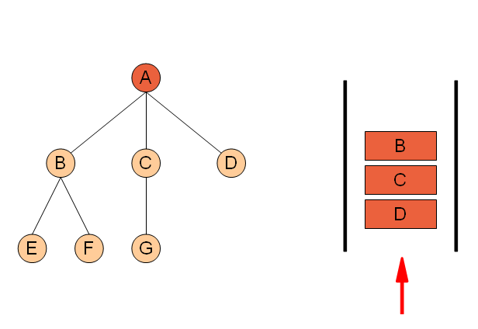
Push sousedů prvku A do fronty

Slide 23
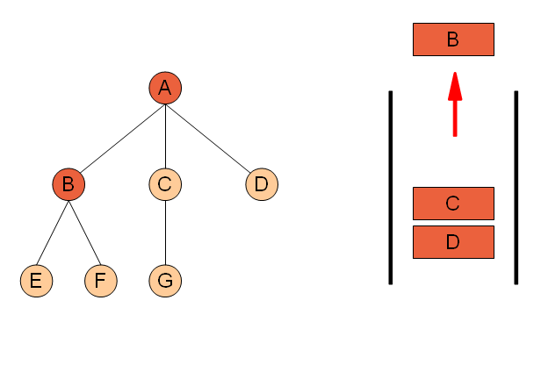
Shift horního prvku fronty

Slide 24
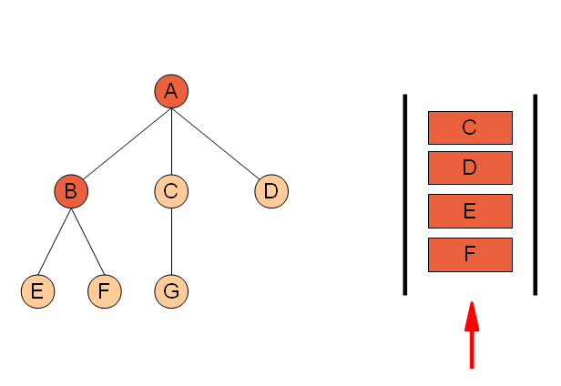
Push sousedů prvku B do fronty

Slide 25
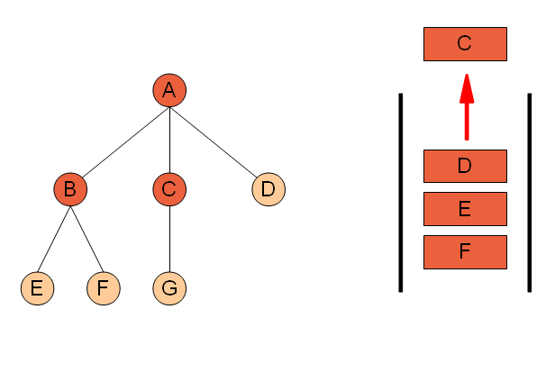
Shift horního prvku fronty

Slide 26
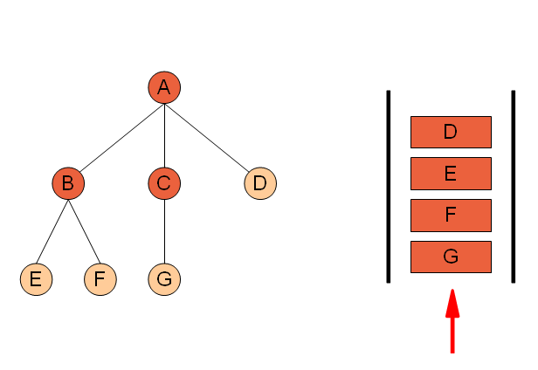
Push sousedů prvku C do fronty

Slide 27
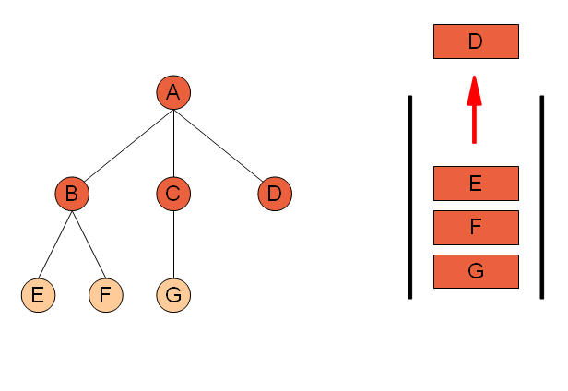
Shift horního prvku fronty

Slide 28
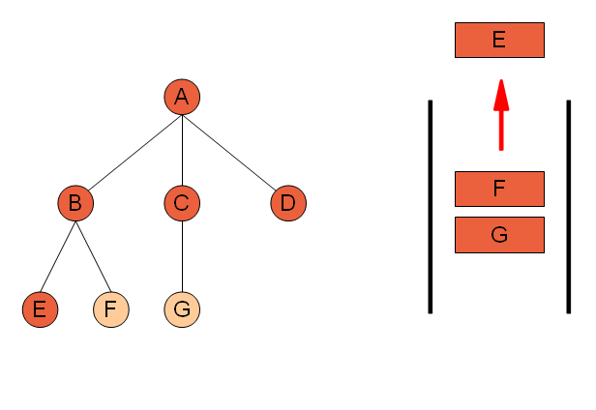
Shift horního prvku fronty

Slide 29
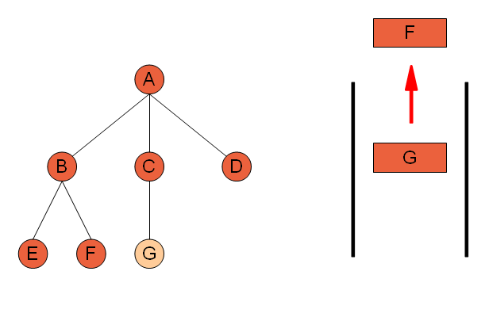
Shift horního prvku fronty

Slide 30
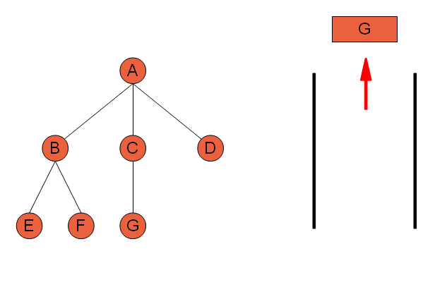
Shift horního prvku fronty

Slide 31
Na zamyšlenou
Co se stane budou-li následníci uzlů propleteni mezi sebou?
Jak implementovat frontu?
Jak si hlídat navštívenost vrcholů?
Kdy skončit prohledávání grafu?

Slide 32
Průchod grafu do hloubky
Projekt učitelé

Slide 33
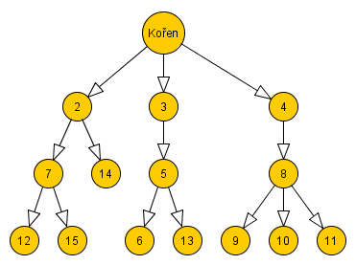
Průchod grafu do hloubky

Slide 34
Průchod grafu do hloubky
Způsob jak projít grafem z vybraného vrcholu, abychom postupně navštívili všechny jeho vrcholy
Postupně se „zanořujeme“ až na dno nejlevějšího ramene grafu
Při programování používáme zásobník

Slide 35
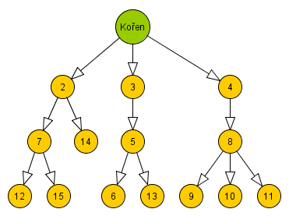
Průchod grafu do hloubky

Slide 36
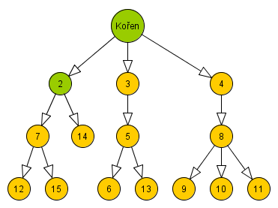
Průchod grafu do hloubky

Slide 37
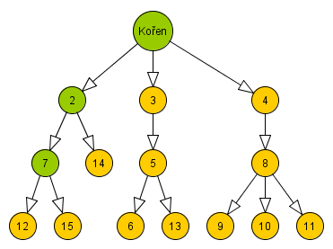
Průchod grafu do hloubky

Slide 38
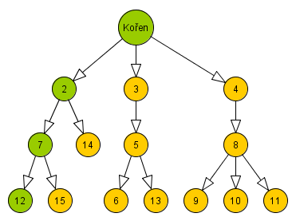
Průchod grafu do hloubky

Slide 39

Průchod grafu do hloubky

Slide 40
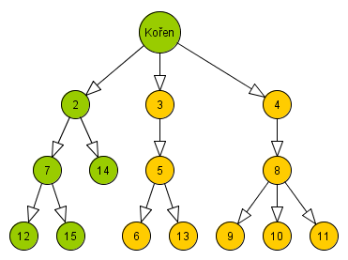
Průchod grafu do hloubky

Slide 41
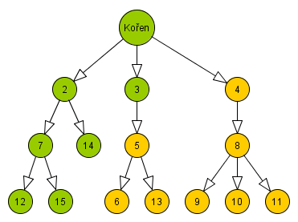
Průchod grafu do hloubky

Slide 42
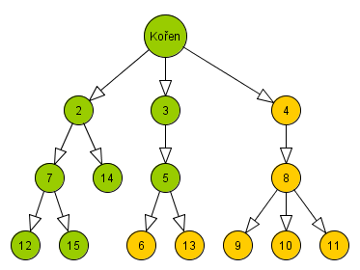
Průchod grafu do hloubky

Slide 43
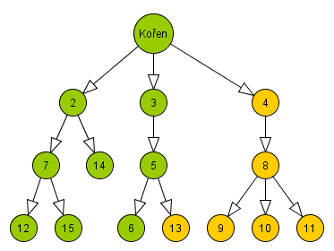
Průchod grafu do hloubky

Slide 44
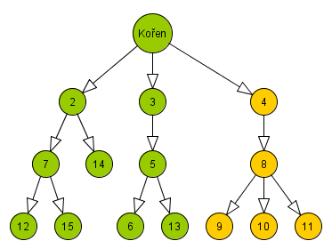
Průchod grafu do hloubky

Slide 45
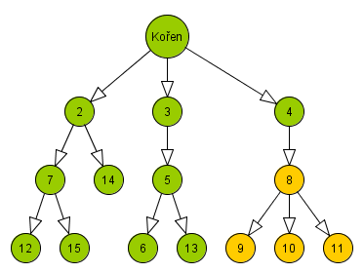
Průchod grafu do hloubky

Slide 46
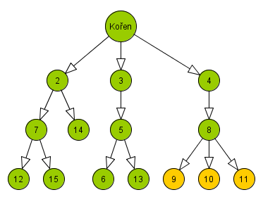
Průchod grafu do hloubky

Slide 47
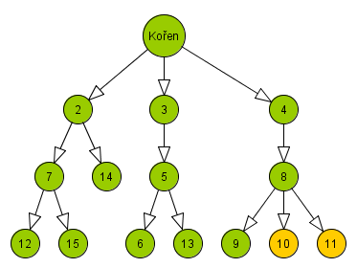
Průchod grafu do hloubky

Slide 48
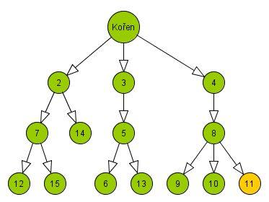
Průchod grafu do hloubky

Slide 49
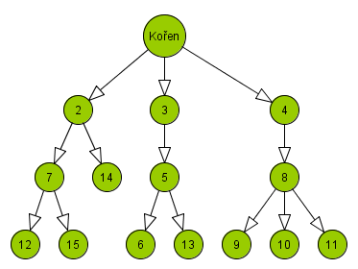
Průchod grafu do hloubky

Slide 50
Zásobník
Využívá se pro průchod do hloubky
Má dvě základní funkce push a pop.
Push – vloží prvek na vrchol zásobníku
Pop – sejme prvek z vrcholu zásobníku

Slide 51
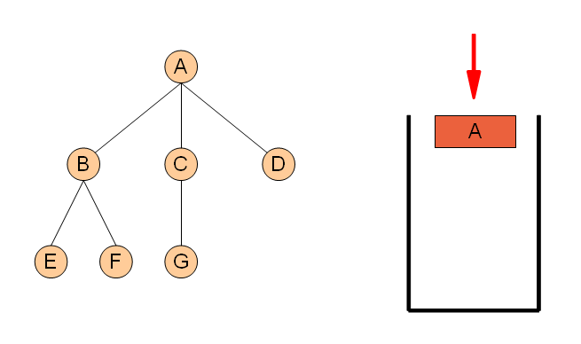
Push iniciálního prvku A na zásobník

Slide 52
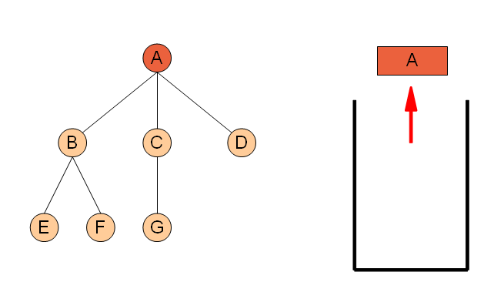
Pop horního prvku zásobníku

Slide 53
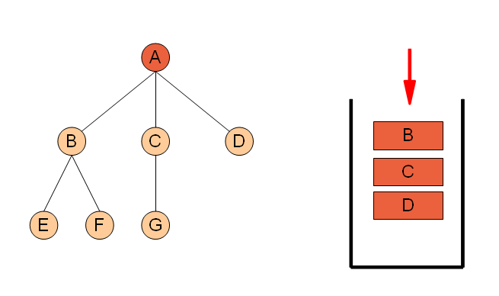
Push sousedů prvku A na zásobník

Slide 54
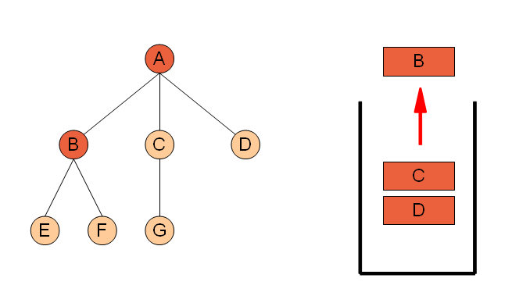
Pop horního prvku zásobníku

Slide 55
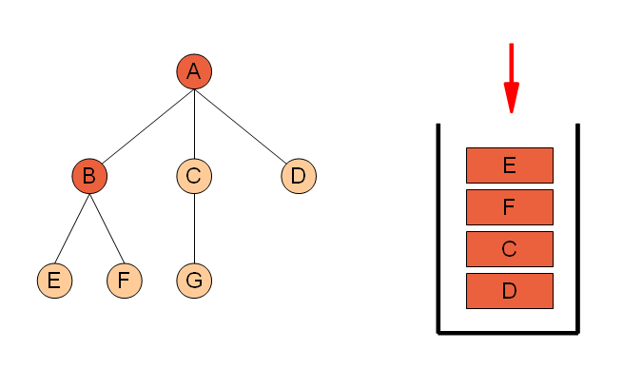
Push sousedů prvku B na zásobník

Slide 56
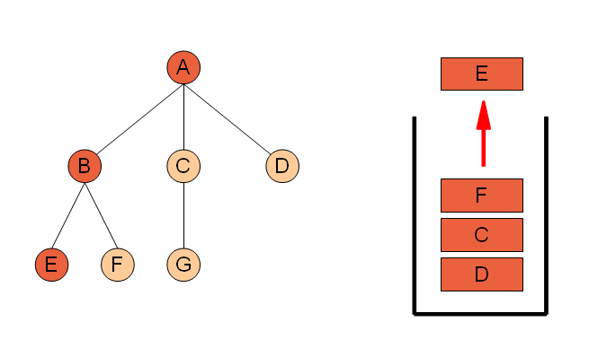
Pop horního prvku zásobníku

Slide 57
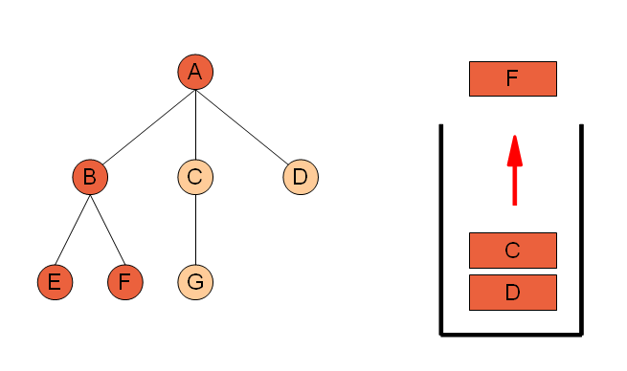
Pop horního prvku zásobníku

Slide 58
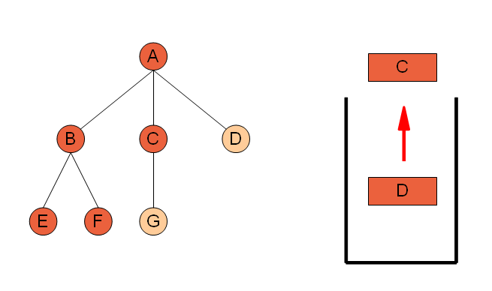
Pop horního prvku zásobníku

Slide 59

Push sousedů prvku C na zásobník

Slide 60

Pop horního prvku zásobníku

Slide 61

Pop horního prvku zásobníku

Slide 62
Na zamyšlenou
Co se stane budou-li následníci uzlů propleteni mezi sebou?
Pomocí jakých struktur implementovat zásobník?

